Slide 1
資料 2024/07/18
小島 優希也 (M2)

Slide 2
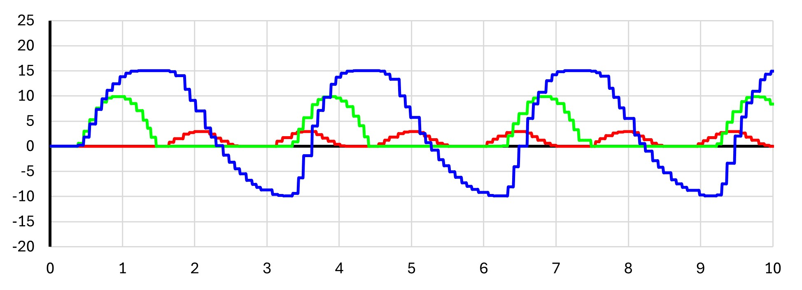
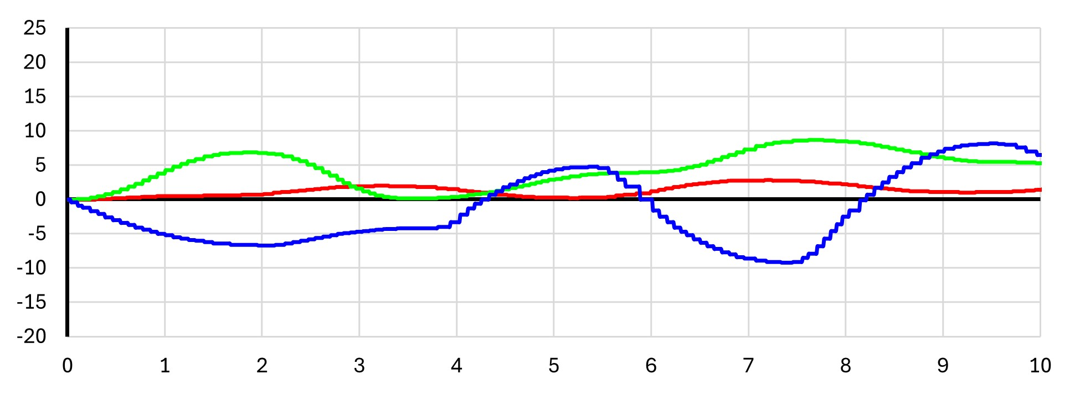
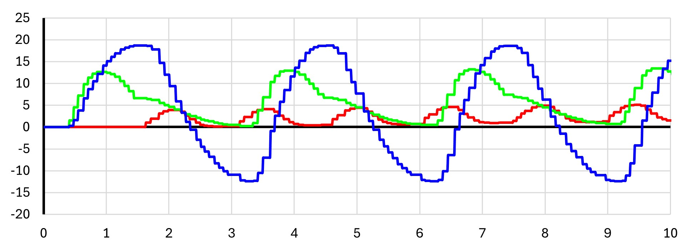
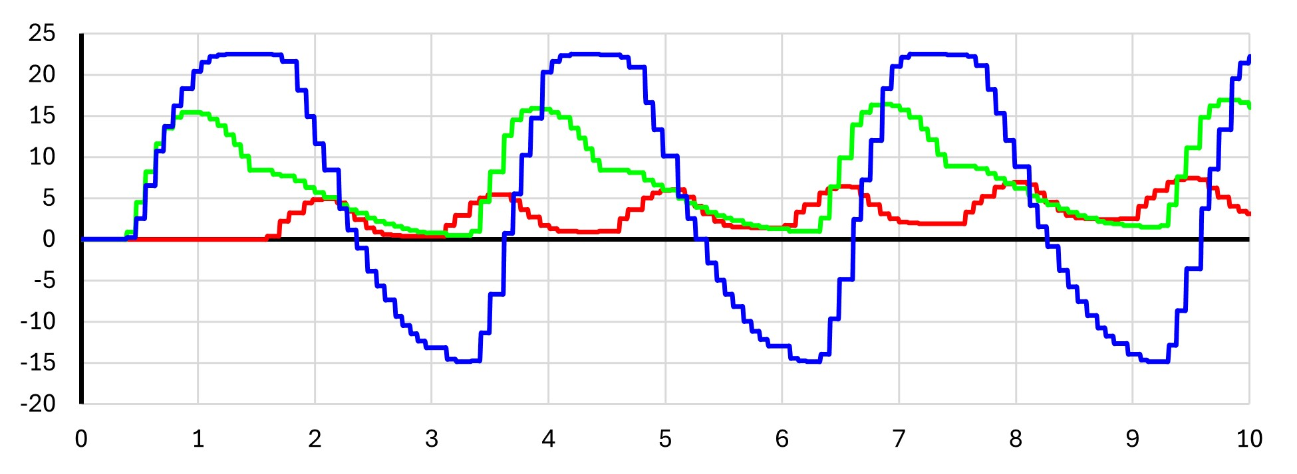
VRSJ2024
山登り（実験では階段上り）のストックの感覚と上昇感覚
青がストックのスライダー
緑がストックの伸縮
赤が椅子の上下
(a) 平地
(d) ランダム波形
(b) 緩い登り坂
Visual Analog Scale, N=6
平地歩行時のストックの感覚 先ほどの階段を上った時の感覚
□ どちらでもない．
(c) 急な登り坂

Slide 3
Body Transfer

Slide 4
四足ロボットのBody Owner Shipを高める動き
ストックデバイスの３自由度
倒方向回転
並進移動
伸縮
仮説：四足ロボットの前足の動きは上下動が大きいため， 体験者の手の上下動がBody Owner Ship を高める．

Slide 5
進んでいる感覚を高める動き
上下動のみでは進行感覚が得られない．
仮説：前後並進移動または前後倒方向の動きが前進感覚を高める．

